Slide 1
11 Muutos alkaa Englannista
Tuntidiat

Slide 2
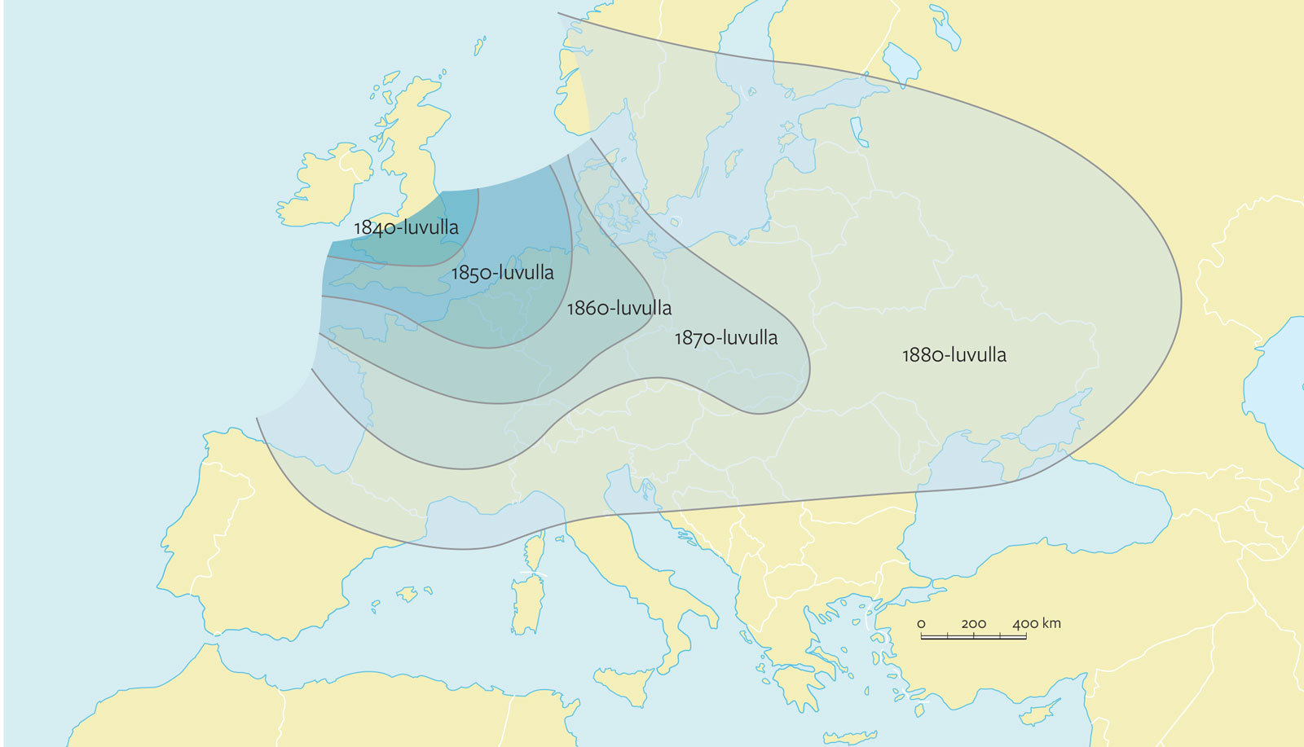

Slide 3
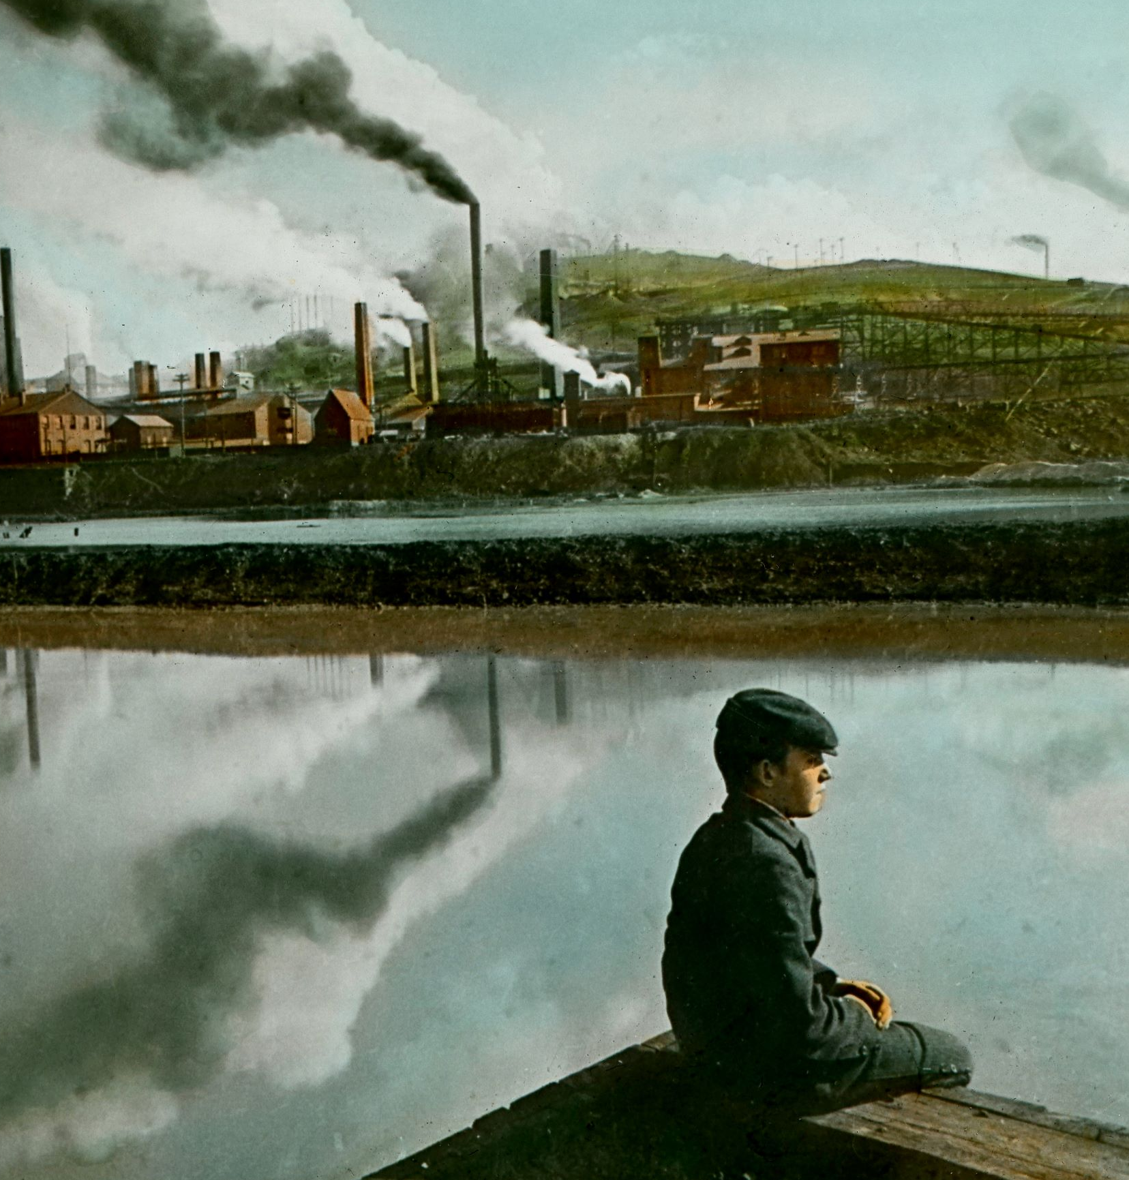

Slide 4
Kohti teollisuusyhteiskuntia
Uudet energialähteet ja keksinnöt mahdollistivat teollistumisen 1700-luvulta alkaen.
Teollisen vallankumouksen lähtölaukauksena pidetään kutomakoneiden laajamittaista käyttöönottoa 1700-luvun lopun Englannissa.
Höyrykoneen käyttöönotto on ollut merkittävä käännekohta teollistumisessa.
Englannin teollistumista vauhditti elinkeinovapaus sekä taloudellinen liberalismi, yrittäjäosaaminen, pääomat, työntekijöiden riittävyys sekä raaka-aineiden saanti siirtomaista ja omasta maasta.

Slide 5
-> Miten Adam Smith pyrkii tekstissään perustelemaan liberalismin paremmuutta?
Taloudellisen liberalismin isä, skotlantilainen taloustieteilijä ja moraalifilosofi Adam Smith (1723–1790) kirjoitti teoksessaan Kansojen varallisuus vuonna 1776:
”Ei ole väistämätöntä, että taloudellinen kilpailu johtaa sotiin. Vain kilpailun rajoitukset voivat olla sotien syitä. (…) Sellainen hallitus hoitaa talouden parhaiten, joka puuttuu vähiten talouteen. Monopolit, tullit ja kaupalliset etuoikeudet ovat kaikki yhtä tuhoisia kaupalle, vaurastumiselle ja poliittiselle vakaudelle. Kaupan on sallittava kehittyä vapaasti, eikä siihen pidä mitenkään puuttua lainsäädännöllisin keinoin. Vapaudessa kansakunta voi taloudellisesti vaurastua, pääomia syntyä ja tavara kulkea edullisesti sinne, missä niitä tarvitaan.”

Slide 6
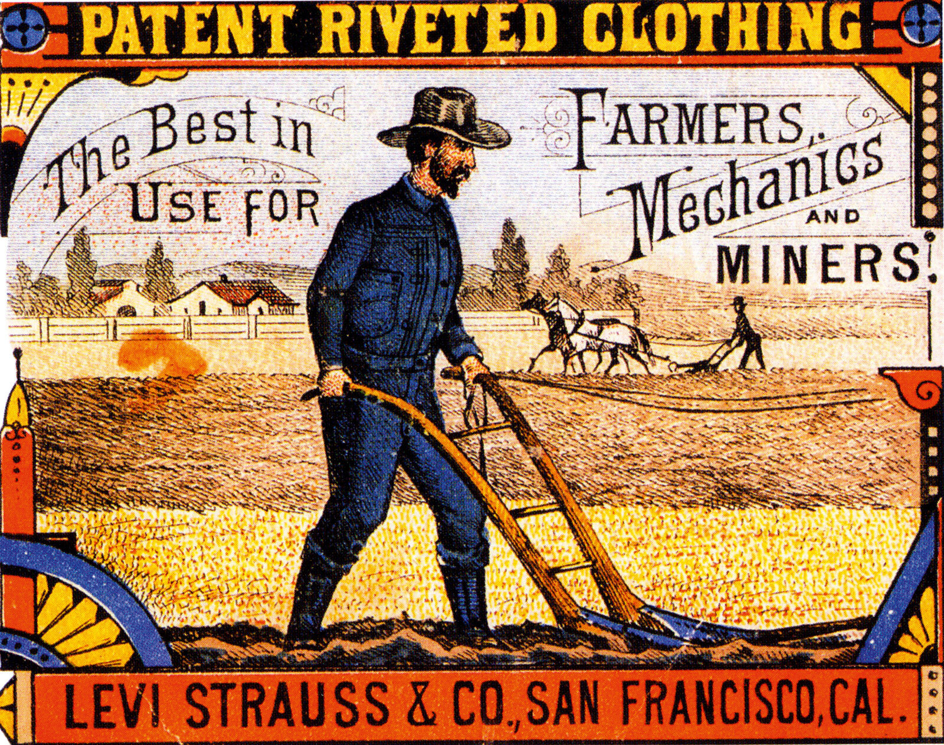
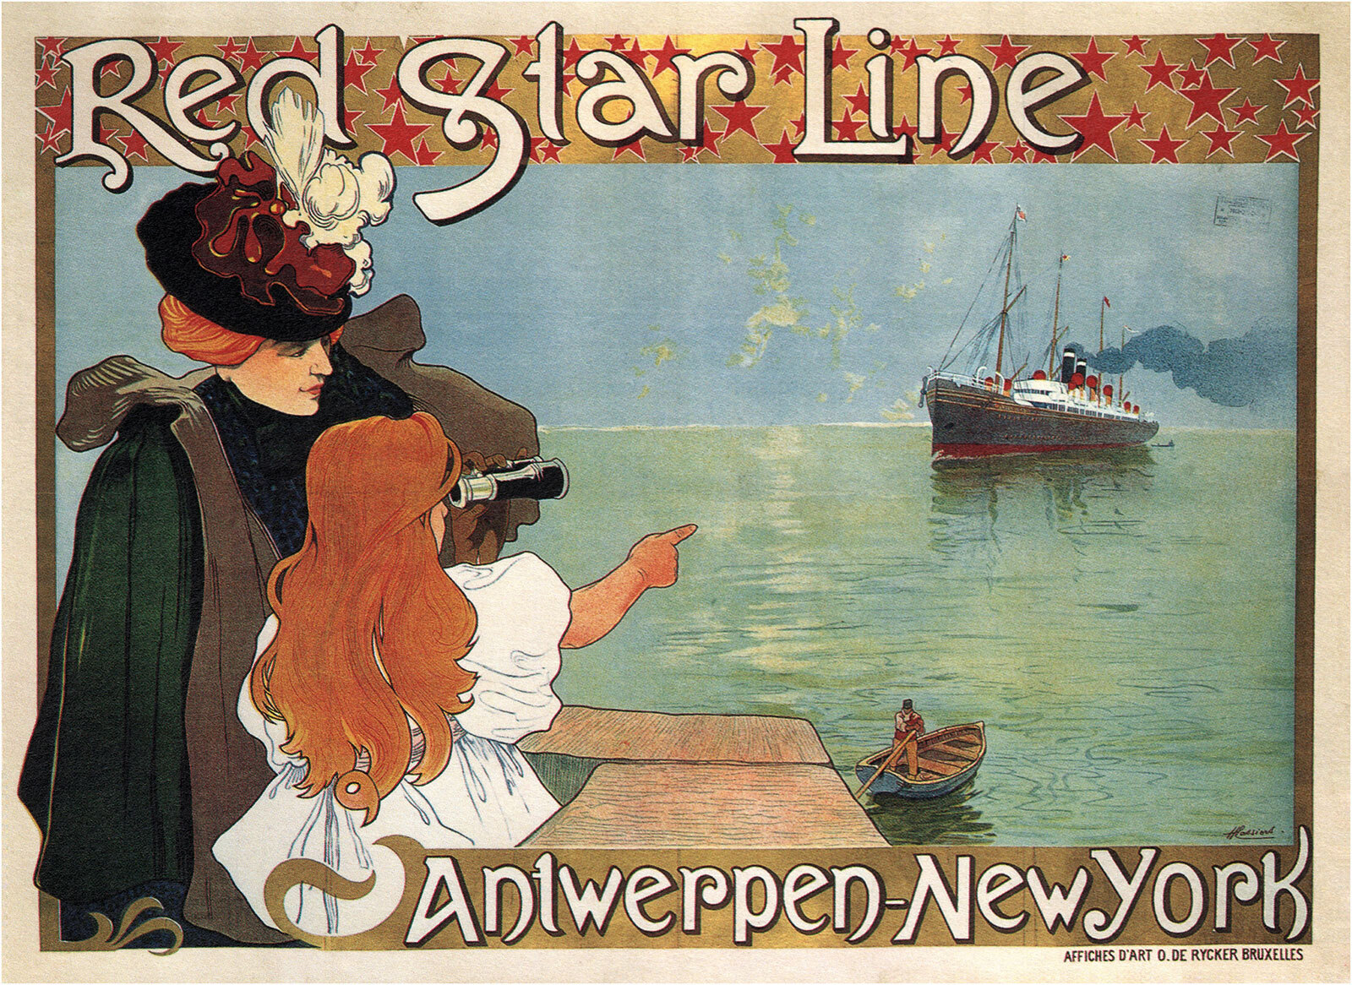
Millaisia mainonnan keinoja oheisissa 1800-luvun lopun mainoksissa on käytetty?
Kenen arvelet olleen mainosten kohdeyleisöä?

Slide 7
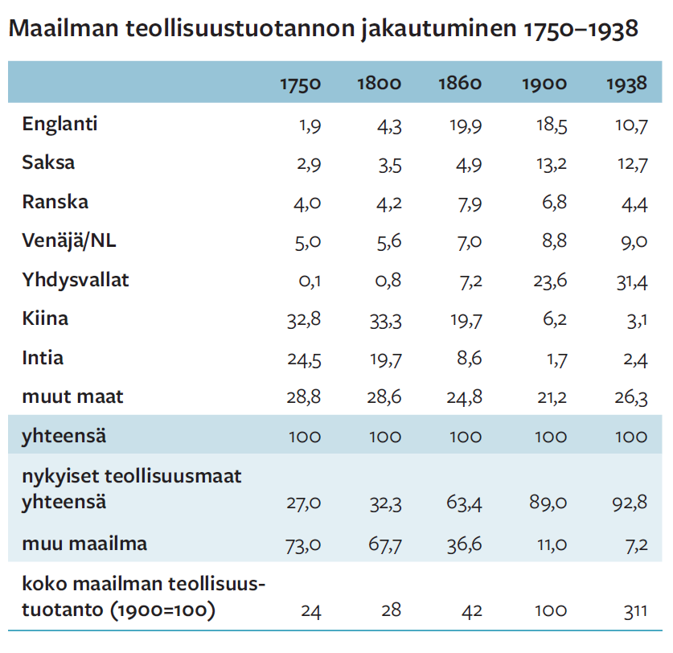
Maailma koneistuu ja sähköistyy
Teollistuminen levisi Isosta-Britanniasta Manner-Eurooppaan ja Yhdysvaltoihin.
Teollistuminen lisäsi tuottavuutta, mikä puolestaan teki mahdolliseksi maailman koneistumisen.
Teollistumisen myötä kaupungistuminen ja kaupunkien kasvu kiihtyi sekä tiedonvälitys ja tiede kehittyivät.

Slide 8
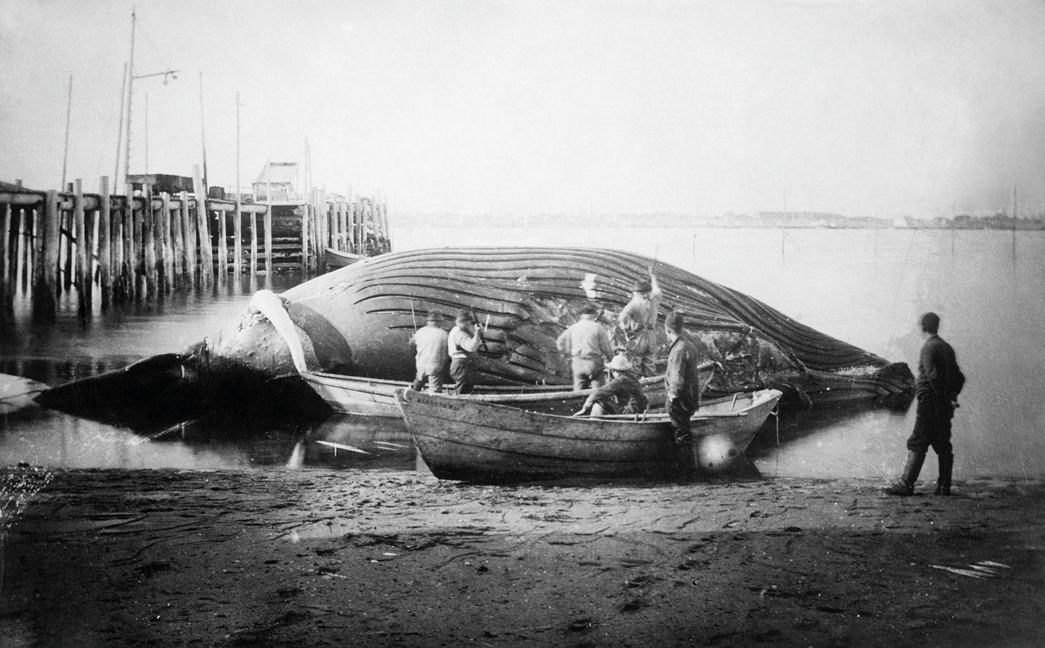
Antroposeenin aikakausi
Maailman teollisuustuotanto kolminkertaistui 1800-luvulla.
Teollisuusvaltioiden välinen kilpailu johti muun muassa imperialismiin sekä ensimmäiseen maailmansotaan.
On esitetty, että teollistumisen aikakaudesta käynnistyi uusi ajanjakso, antroposeeni.
Antroposeenin aikakaudella ihminen vaikuttaa koko maailman toimintaa tavalla, joka vertautuu geologisiin voimiin.

